Slide 1


ALGORÍTMICA III
UNIVERSIDAD DE CIENCIAS Y HUMANIDADES
FACULTAD DE INGENIERÍA DE SISTEMAS E INFORMÁTICA
Profesor Ing. Michael Alejandro Cabanillas Carbonell
fi.cabanillas@hotmail.com
2014 – I

Slide 2

HERENCIA
Herencia con archivos de texto

Slide 3
Herencia con archivos de texto
Hasta ahora, la clase ArrayList nos ha dado 2 ventajas inobjetables: tamaño ilimitado y funcionalidad que reducen nuestro código.
Sin embargo, todo lo que se guarda en el objeto ArrayList permanece en memoria sólo mientras se esté ejecutando el programa, si lo ejecutamos nuevamente, tendremos que volver a ingresar todos los datos.
Afortunadamente éste problema se resuelve utilizando archivos de texto para guardar permanentemente los datos en el disco.
NO, tendremos que rediseñan nuestras clases para poder guardar la información en un archivo, ya que utilizaremos HERENCIA
Y a la clase hija le agregamos la funcionalidad que permita grabar en el archivo y leer desde el archivo

Slide 4
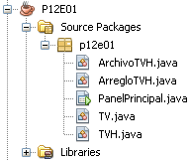
Herencia con archivos de texto
Antes de aplicar dicha herencia, debemos reconocer las clases ya existentes que nos van a facilitar operar en un archivo según el proceso que queramos.

Slide 5
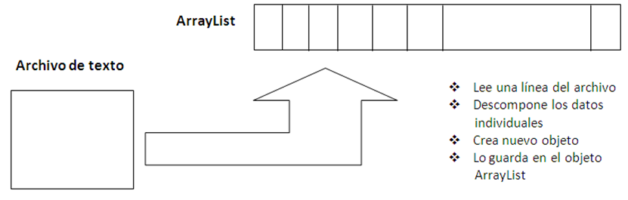
Herencia con archivos de texto
Lectura de un archivo de texto:
Para leer los datos del archivo hacia el objeto ArrayList utilizaremos las siguientes clases: FileReader, BufferedReader, StringTokenizer.

Slide 6
Herencia con archivos de texto
Lectura de un archivo de texto:
Podemos abrir un fichero de texto para leer usando la clase FileReader. Esta clase tiene métodos que nos permiten leer caracteres.
Sin embargo, suele ser habitual querer las líneas completas, bien porque nos interesa la línea completa, bien para poder analizarla luego y extraer campos de ella.
FileReader no contiene métodos que nos permitan leer líneas completas, pero sí BufferedReader. Afortunadamente, podemos construir un BufferedReader a partir del FileReader de la siguiente forma:

Slide 7

Lectura de un archivo de texto:
La apertura del fichero y su posterior lectura pueden lanzar excepciones que debemos capturar. Por ello, la apertura del fichero y la lectura debe meterse en un bloque try-catch.
Además, el fichero hay que cerrarlo cuando terminemos con él, tanto si todo ha ido bien como si ha habido algún error en la lectura después de haberlo abierto. Por ello, utilizamos el close() del fichero.

Slide 8
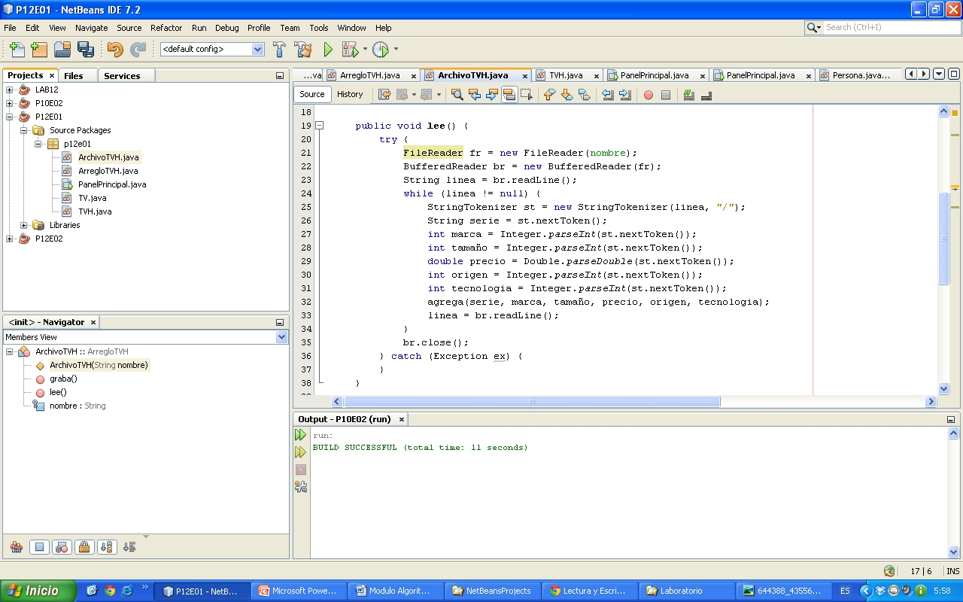
Lectura de un archivo de texto:
La clase StringTokenizer nos ayuda a dividir un string en substrings o tokens, en base a otro string separador entre ellos, denominado delimitador (normalmente un carácter matemático).
El método nextToken te devuelve las partes de cadena que hay entre los separadores, pero no qué separador-es hay en medio.

Slide 9
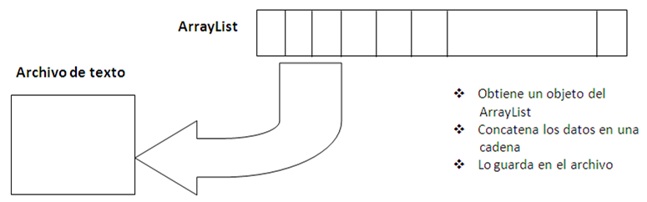
Herencia con archivos de texto
Escritura a un archivo de texto:
Para grabar los datos en el archivo desde el objeto ArrayList utilizaremos las siguientes clases: FileWriter, PrintWriter.

Slide 10
Herencia con archivos de texto
Escritura a un archivo de texto:
Podemos abrir un fichero de texto para escribir en el usando la clase FileWriter.
La creación de un FileWriter no es dependiente del archivo ya existente
FileWriter creará el archivo antes de abrirlo para la salida cuando se crea el objeto.
Utilizaremos PrintWriter para imprimir en el archivo.

Slide 11
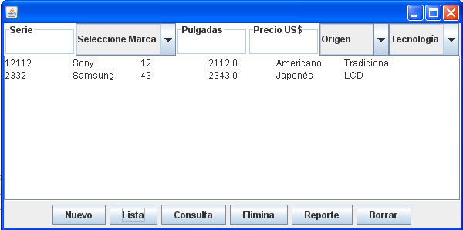
Ejemplo 1
Considere la existencia de una clase administradora de nombre ArregloTVH desarrollada anteriormente. Aplique herencia para diseñar la clase hija de nombre ArchivoTVH donde se consideren métodos para leer y para grabar en un archivo de texto.

Slide 12
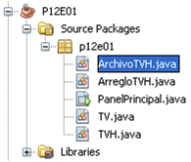

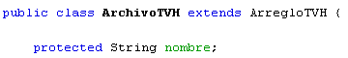
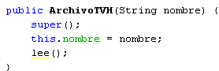
Clase ArchivoTVH
// Importando Librerias.
// Declaracion de clases hija - padre.
// Constructor:

Slide 13
//Lectura de datos:

Slide 14
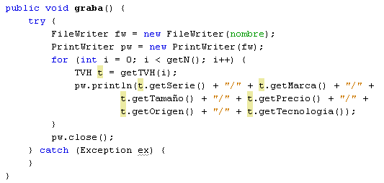
//Escritura de datos:

Slide 15

GRACIAS POR SU ATENCIÓN ¿Preguntas?

